Slide 1
Осуществление интеграции программных модулей
ПМ. 02
Учебная практика Яхонтов Егор Денисович
Руководитель практики: Седов Алексей Сергеевич
Год: 2026г.

Slide 2
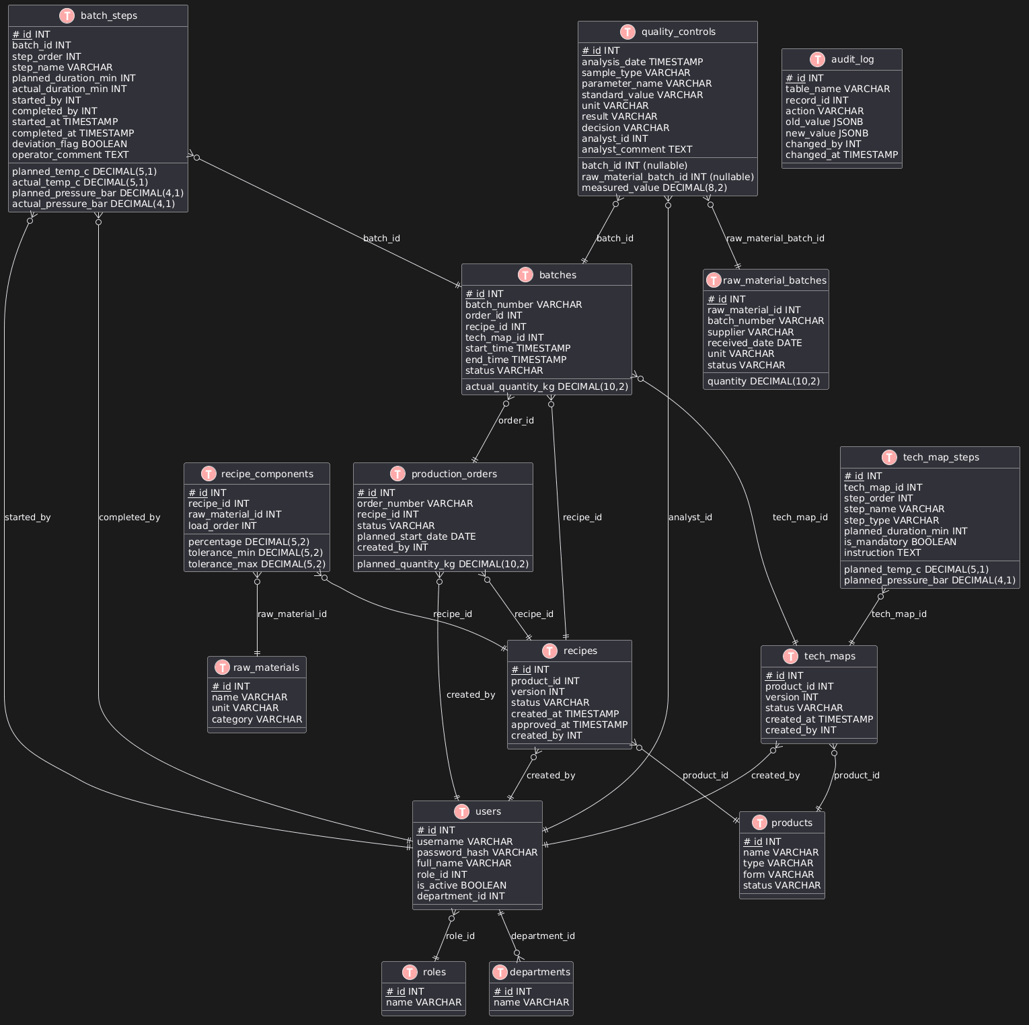
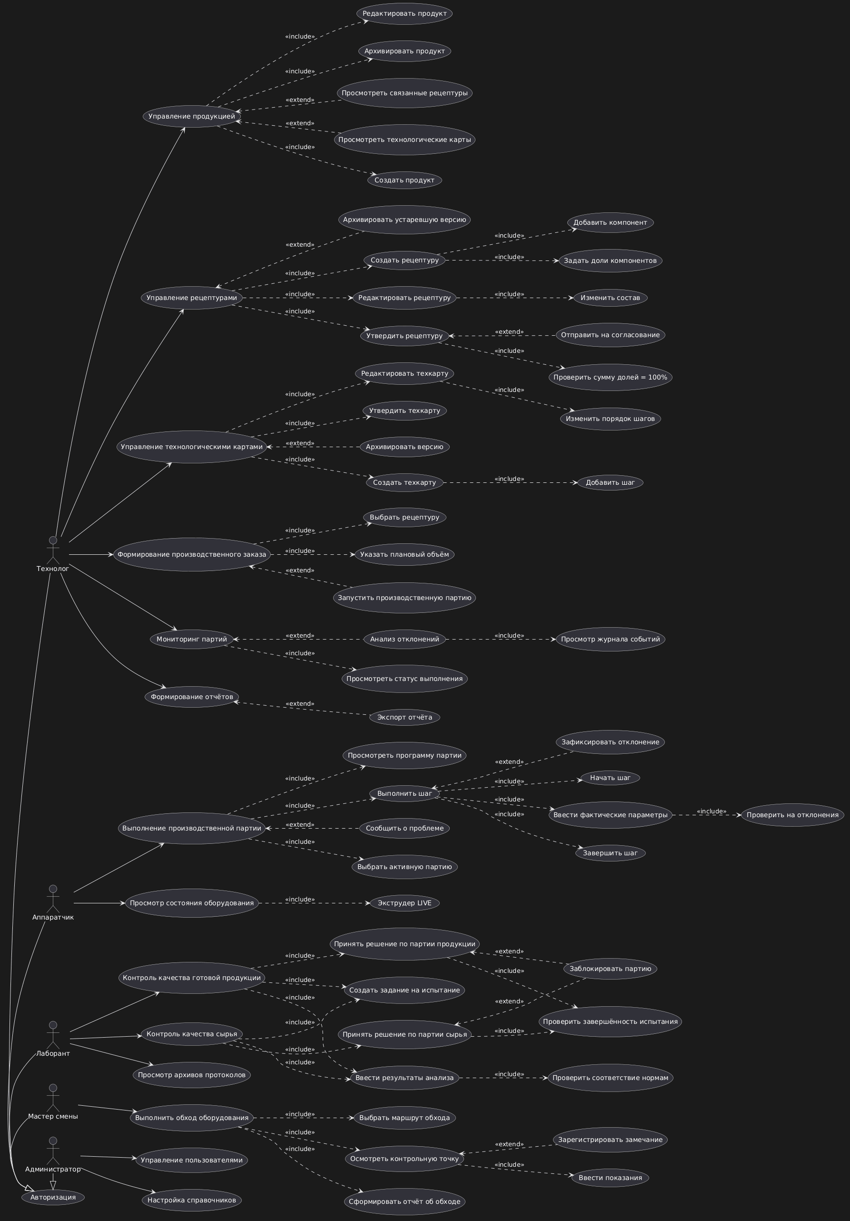
сЕССИЯ 1
АНАЛИЗ ПРЕДМЕТНОЙ ОБЛАСТИ
Диаграмма вариантов использования
ER-диаграмма

Slide 3
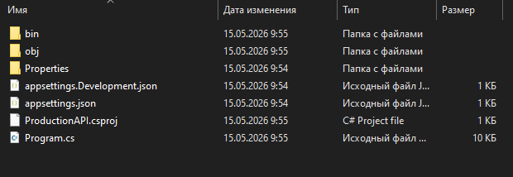
Сессия 2
Проектирование – создана БД 2.Безопасность – настроена JWT-аутентификация и CORS
3.Тестирование – проведены модульные и интеграционные тесты
Разработка API

Slide 4
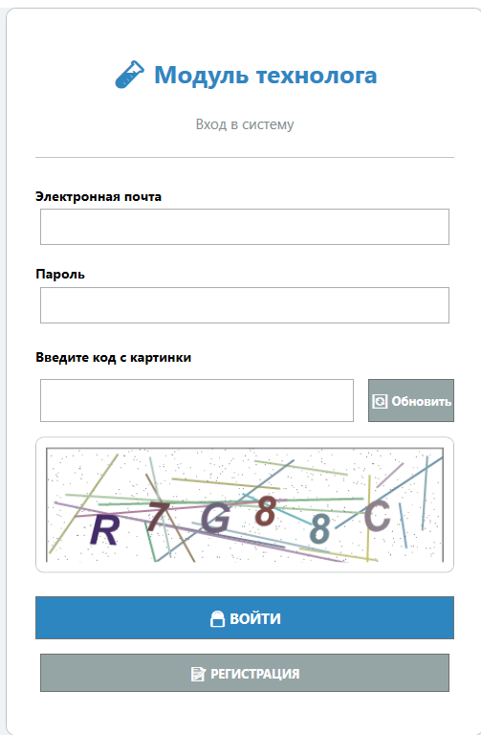
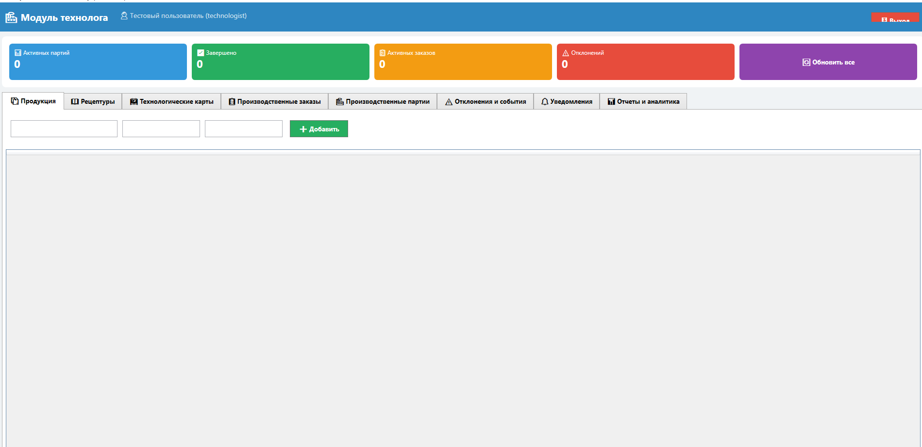
Сессия 3
Разработка – модуль технолога
Главное окно программы
Окно входа

Slide 5
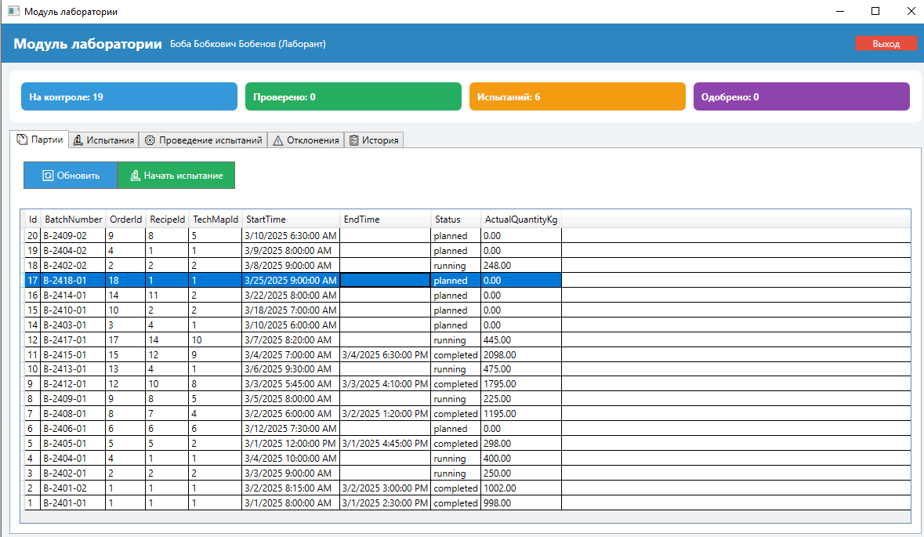
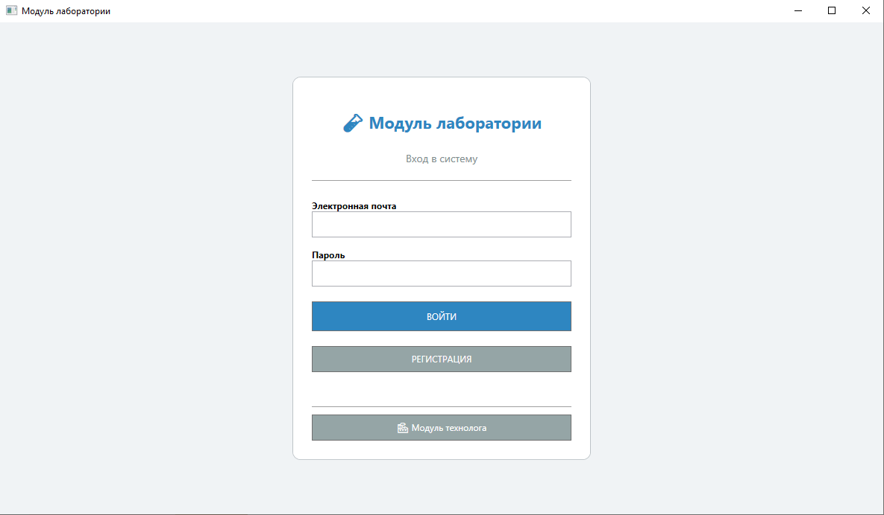
СЕССИЯ 4
Разработка – модуль лаборатории
Главное окно программы
Окно входа/регистрации

Slide 6
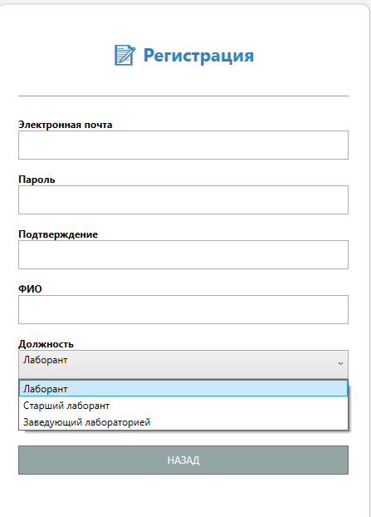
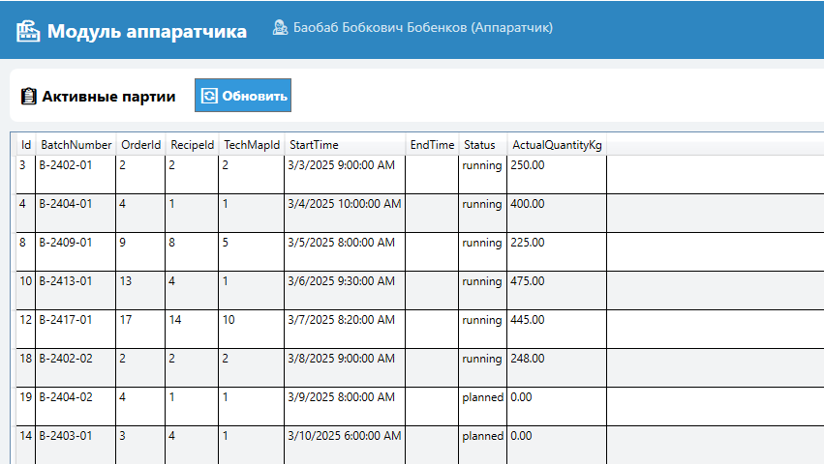
СЕССИЯ 5
Разработка – модуль аппаратчика
Главное окно программы
Окно регистрации

Slide 7
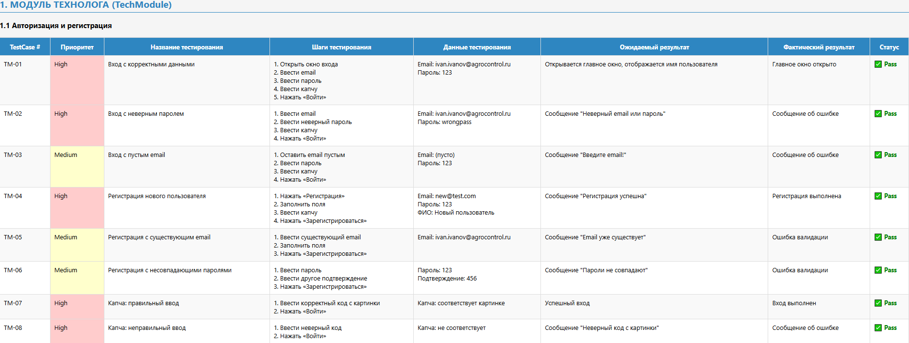
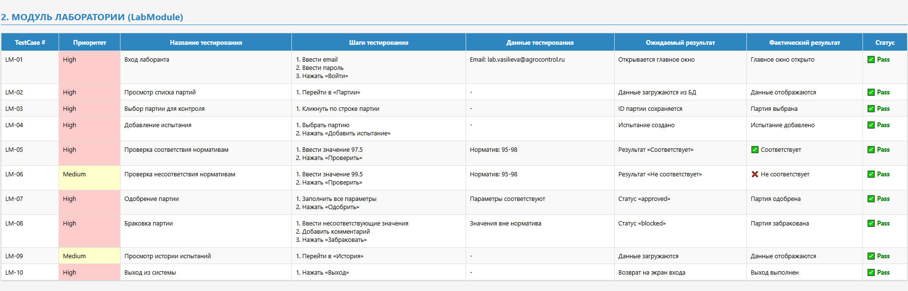
СЕССИЯ 6
Разработка тестовых наборов и тестовых сценариев
Тест кейсы (Модуль технолога)
Тест кейсы (Модуль лаборатории)

Slide 8
Спасибо за внимание

